Slide 1
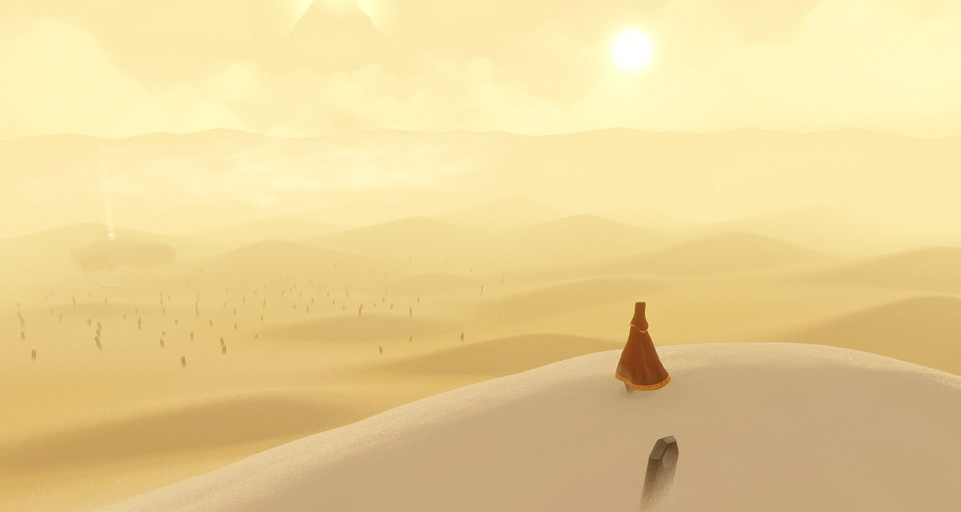
교수님 확인란
Shutter Island
졸업작품 제안서
게임공학과 2013180042 최우석
게임공학과 2015182044 하정연
게임공학과 2015182045 홍혜령

Slide 2
SHUTTER
ISLAND
1. 게임 컨셉
지금까지의 ‘보스전’은 AI에 의해 움직이는 보스와 플레이어가 겨루는 방식이었다
‘보스를 플레이어가 조종하게 하면 어떨까?’
플레이어가 조종하는 막강한 보스에게서
4인 팀플레이로 대항하는 서바이벌 액션 게임!
일반 플레이어는..
장치를 가동시켜 보스를 처치하자!
보스 플레이어는..
빠르게 일반 플레이어를 처치하자!

Slide 3

SHUTTER
ISLAND
2. 연구 목적
베이스가 되었던 게임 “Dead By Daylight (Behaviour Digital)”
‘죽음은 탈출구가 아니다’
1명의 플레이어가 살인마역할을 하고 다른 4명의 생존자를 쫓는 공포게임
생존자는 3인칭 시점으로 상황 인지력을 높이고, 살인마는 1인칭시점으로 먹이감에 집중
생존자는 발전기를 가동시켜 탈출로를 확보하여야 하고 살인마는 생존자가 탈출하기전 잡아야 한다

Slide 4

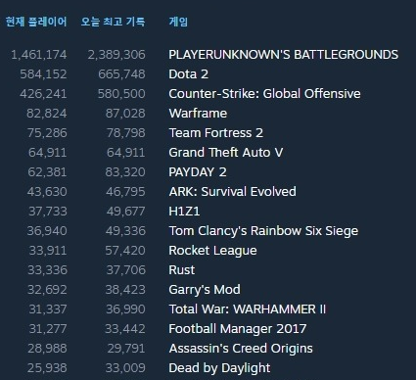
SHUTTER
ISLAND
2. 연구 목적
베이스가 되었던 게임 “Dead By Daylight (Behaviour Digital)”
2017.10.29 기준 스팀에 접속한 현재 플레이어 순위 17위 기록
CVA 2016 에서 ‘유저가 뽑은 최고의 캐나다 게임’ 에 선정
Metascore 2016년 ‘가장 많이 공유된 게임’ 으로 선정
Metascore 2016년 ‘가장 많이 토론된 게임’ 선정

Slide 5
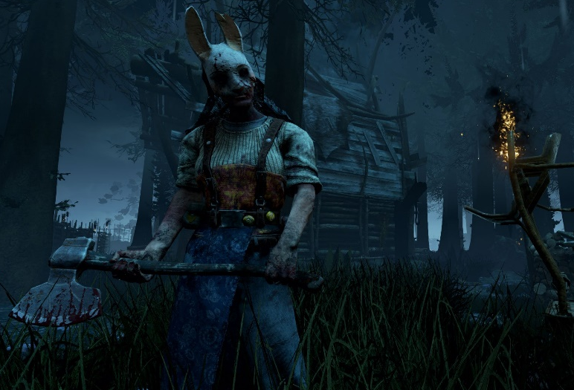
SHUTTER
ISLAND
2. 연구 목적
하지만 생존자는 공격은 할 수 없는 등
행동에 너무 제약이 따르고,
게임 특유의 공포분위기로 인해
접근성이 어렵다는 문제가 존재
하지만 게임이 꼭 무서워야 할까?
→ 캐쥬얼한 분위기와 플레이어도 공격이 가능 하게끔 하여 기존 게임의 일부 안티테제를 제시 + 최근 인기 게임의 필수 요소인 ‘생존’에 ‘협력’을 추가
= 캐쥬얼 하면서 복잡하지 않은 협력 생존 게임

Slide 6
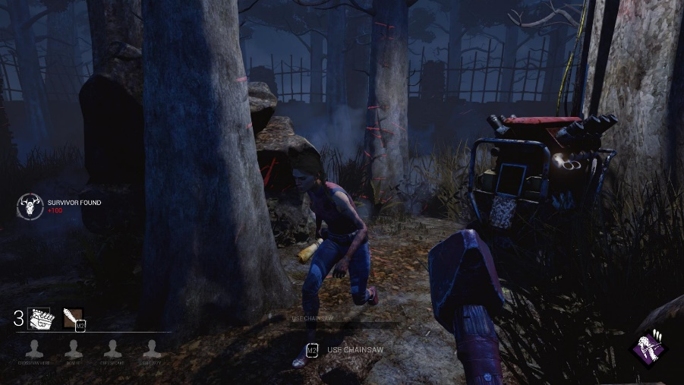
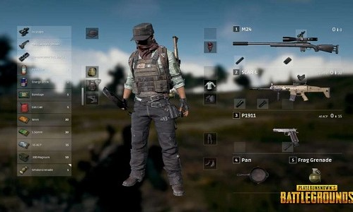
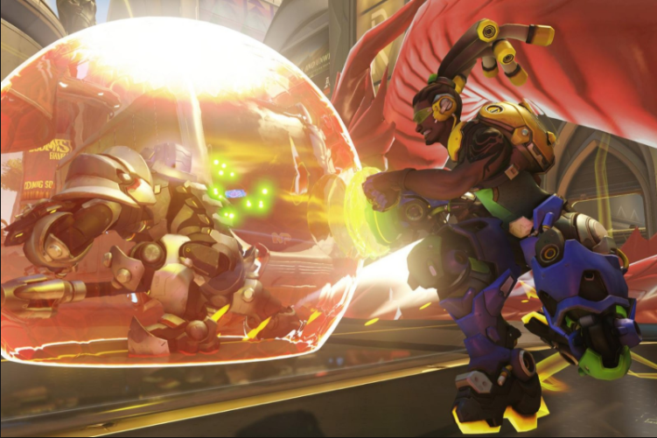
SHUTTER
ISLAND
3. 타 게임과의 비교
즉, ‘Dead by Daylight’ 에서의
기존 플레이 방식을 따르며
‘Battleground’의 파밍 요소를 접목 시켜
‘Overwatch’같은 캐쥬얼한 그래픽의 게임을 만드는것이 목적

Slide 7
SHUTTER
ISLAND
4. 개발 환경
플랫폼: Windows PC
게임 엔진: Unity3D
통신 프로토콜: TCP/IP
그래픽: 3d Max, Zbrush, Substance Painter
형상 관리: Git

Slide 8
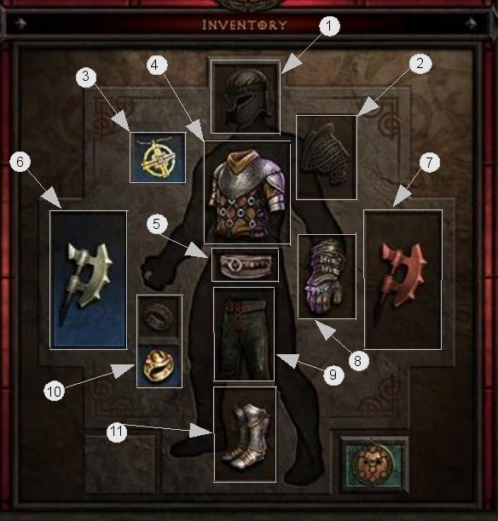
SHUTTER
ISLAND
5. 기술적 요소
Unity3D 엔진을 활용한 게임 개발
캐쥬얼한 그래픽 컨셉의 자체 모델링, 애니메이션 제작
TCP를 이용한 서버 통신
로그인 및 랭킹 기능 도입
- 아이템 파밍, 장착, 확인 등의 플레이 요소 구현
카툰 렌더링
장비 창을 통한 아이템 확인

Slide 9
SHUTTER
ISLAND
6. 중점 연구 분야
서버
C#을 사용한 TCP/IP 윈도우 소켓 프로그래밍
멀티 스레드를 사용하여 캐릭터 오브젝트 및 맵 오브젝트 동기화
MySQL을 이용한 로그인 및 랭킹 기능 구현
클라이언트
아이템 파밍, 장착, 인벤토리 등의 플레이 요소 구현
플레이어 사이의 공격, 반격 상호작용 구현
툰 셰이딩을 이용한 카툰 렌더링
그래픽
Zbrush로 베이스 모델링 제작
리토폴로지한뒤 3d Max에서 UV 언랩
Substance Painter를 이용한 매핑툴로 UV제작
3d Max에서 애니메이션 제작

Slide 10
SHUTTER
ISLAND
7. 게임 제작 목표
프로그래밍
그래픽
기획
개임 개발에 있어 크게 기획, 그래픽, 프로그래밍으로 나눠져 있지만,
게임공학과에서 정작 그래픽은 수박 겉핥기로 배우고 넘어가는 수준
하지만 프로그래밍만으론 제대로 된 게임을 만들 수 없다
100% 자체 제작 모델링을 사용함으로써 그래픽에 노력을 기울인 게임 제작

Slide 11
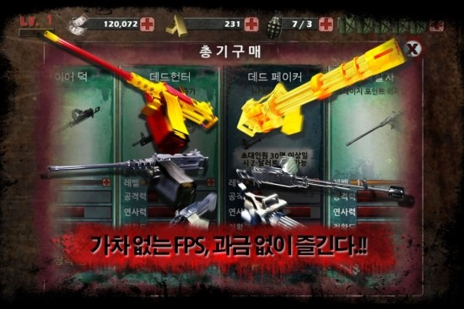
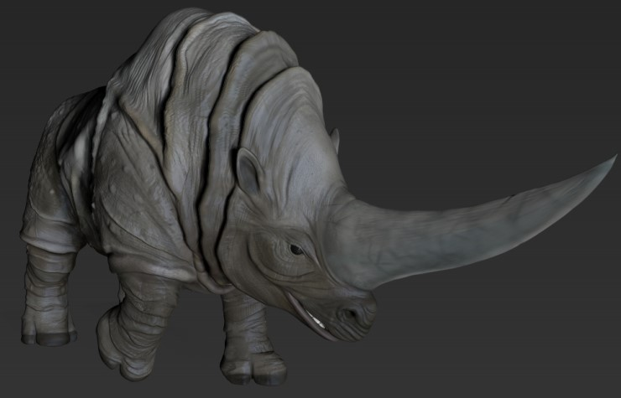
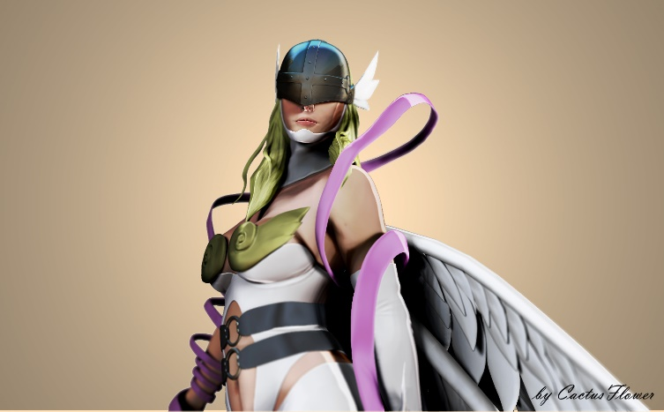
SHUTTER
ISLAND
7. 게임 제작 목표
2013년 그래픽 창업 회사 MEMO에 들어가 맥스와 지브러쉬를 배움. 이후
이즐소프트의 컨셉 캐릭터 ‘Sham’ 제작
아이준소프트의 FuriouZ 게임 그래픽 외주 개발에 참여 총기 제작 담당
비타민상상력의 신생대 동물 엘라스모테리움 베이스 제작
온프렌즈의 상상프렌즈 캐릭터 모델링 담당
그 밖의 다양한 개인 외주 경험과 개인작업을 통한 그래픽 공부를 꾸준히 진행중

Slide 12

SHUTTER
ISLAND
7. 게임 제작 목표
스팀 상용화를 목적으로 제작
대학과 기업을 하나로 이어주어 실무형 ICT인재가 양성될 수
있도록 지원하는 미래 창조 과학부 인재 양성 사업
한이음 ICT 멘토링 결과물을 활용한 취업 연계, 특허 출원,
상용화 등에 활용되는 성과가 있음

Slide 13
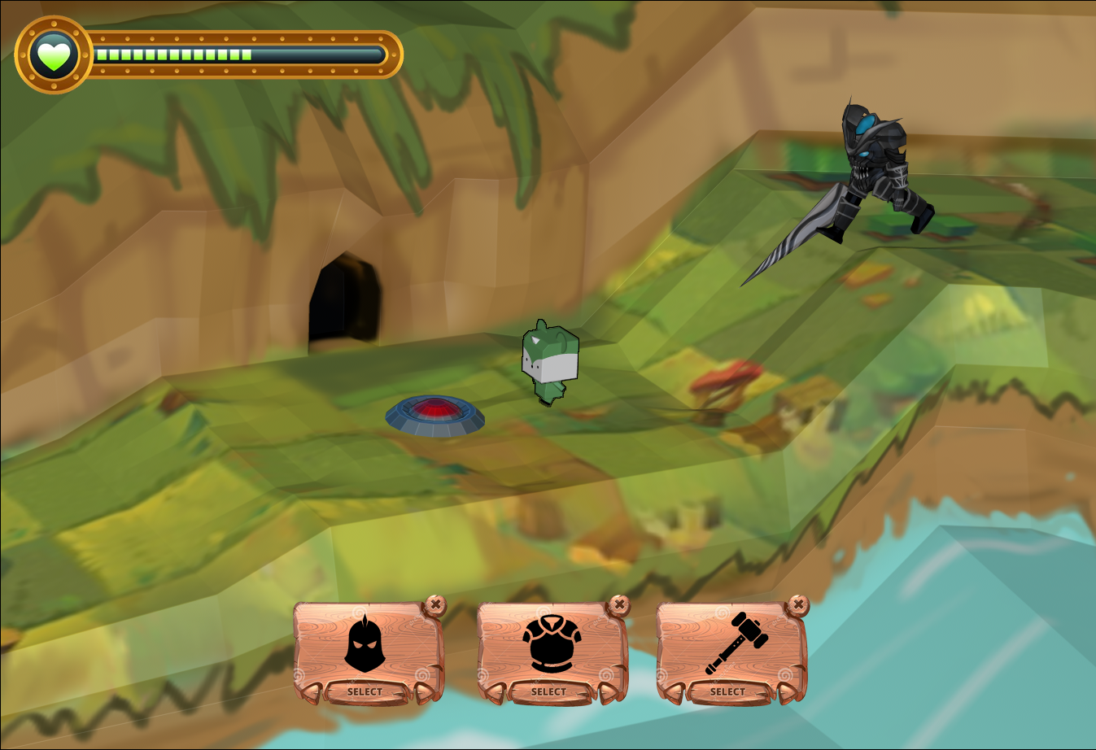
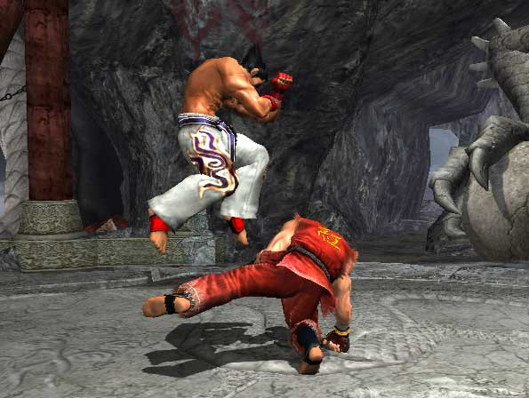
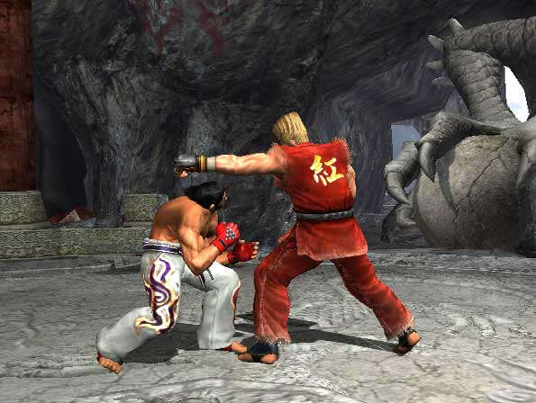
SHUTTER
ISLAND
8. 게임 플레이
일반 플레이어
1) 3인칭 시점으로 게임 진행
2) 보스의 체력을 깎는 장치를 가동시키면서 보스를
처치하면 승리
3) 체력이 0가 되면 감옥에 갇히고 다른 플레이어가
구해주기까지 대기, 모두 갇히면 패배
4) 상단, 하단 반격이 존재, 반격 후 딜레이가 있다.
반격이 성공한다면 공격이 가능하지만 반격에 실패할 시
반대로 큰 데미지를 받음

Slide 14
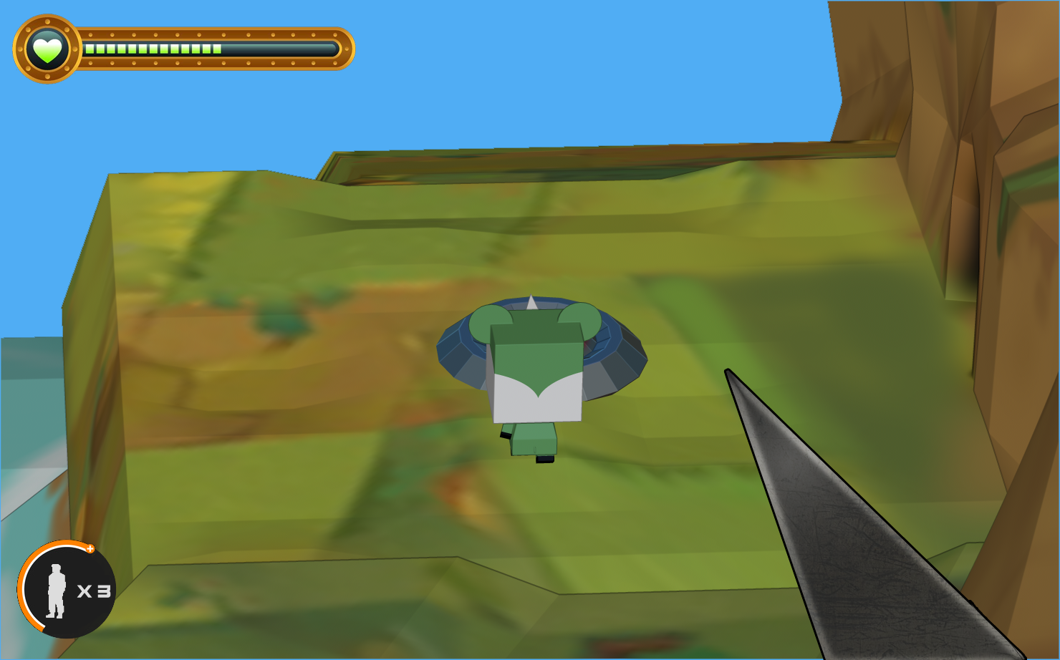
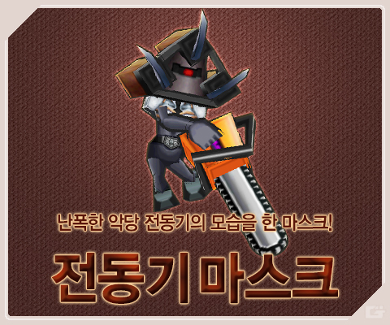
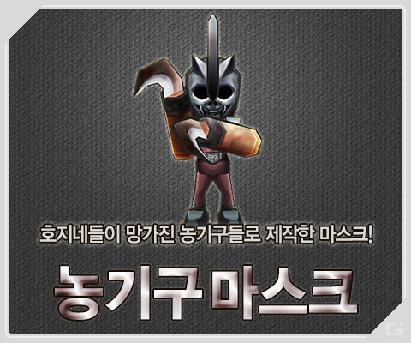
SHUTTER
ISLAND
8. 게임 플레이
보스 플레이어
1) 1인칭 시점으로 게임 진행
2) 일반 플레이어를 모두 처치하면 승리
3) 상단, 하단 공격이 존재
4) 상대방 공격 성공시 멀리 날아감
5) 톱, 칼, 도끼 등 다양한 아이템

Slide 15
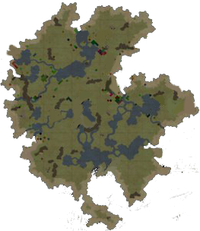
SHUTTER
ISLAND
9. 게임 세부 설정
맵: 400x400m²
일반 플레이어 걷는 속도: 1m/s
일반 플레이어 뛰는 속도: 3m/s
보스 플레이어 이동 속도: 4m/s
공격 사정거리: 0.5m

Slide 16
SHUTTER
ISLAND
10. 계획 일정
담당 | 항목 | 1월 | 2월 | 3월 | 4월 | 5월 | 6월 | 7월 | 8월
최우석 | 캐릭터 리소스 제작
 | 맵 리소스 제작
 | 장치, 아이템, 장애물 등 오브젝트 리소스 제작
 | UI 디자인
 | 테스트 및 버그 수정
홍혜령 | 캐릭터 동작, 캐릭터 간 상호작용 구현
 | 캐릭터 추가 구현 및 랜더링
 | 맵 기능 구현, 캐릭터와 맵 상호작용 구현
 | 아이템 인게임 적용 및 파밍 기능
 | 인벤토리 창 구현 및 맵 랜더링
 | 게임 종료 처리 및 UI 기능 구현
 | 테스트 및 버그 수정
하정연 | 기본 네트워크 환경 구축
 | 각종 송·수신 함수 구현 및 충돌체크 처리
 | 스레드 동기화
 | 유저 매칭 및 로그인·랭킹 구현, scene 이동 처리
 | 테스트 및 버그 수정

Slide 17
the end

Slide 18
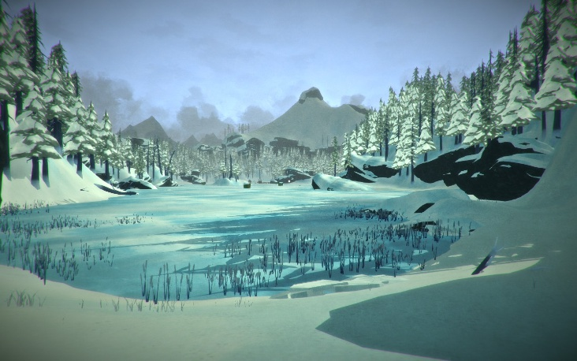
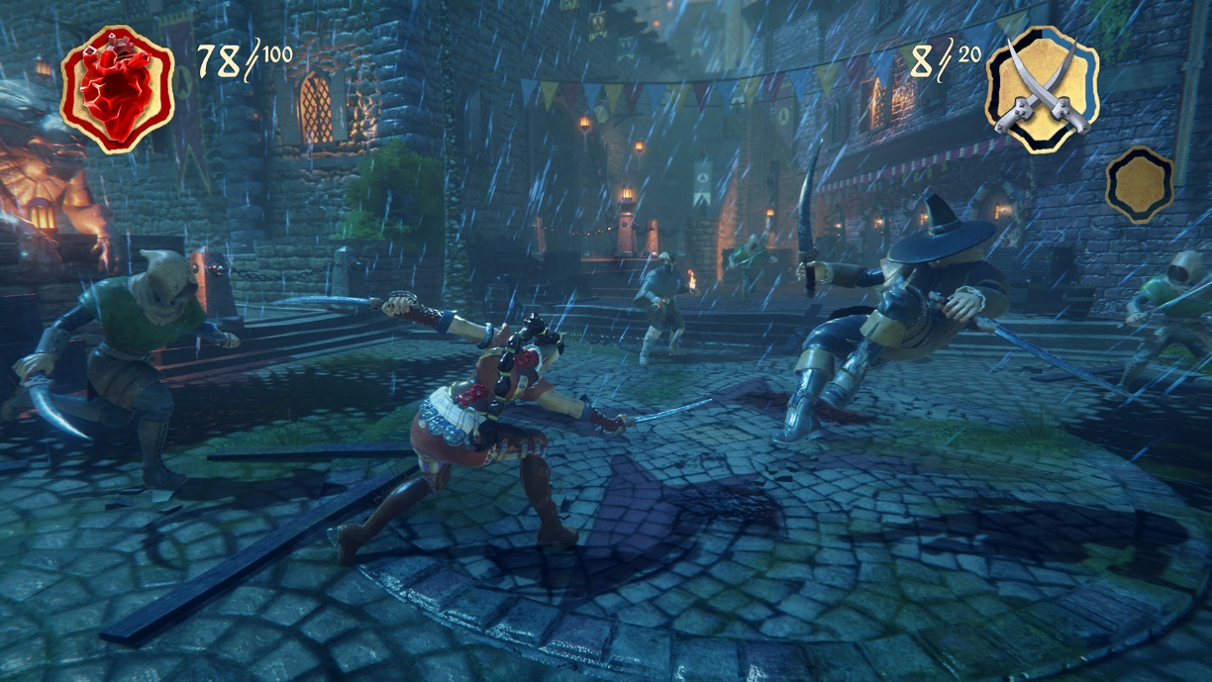
SHUTTER
ISLAND
유니티 사용 목적
The Long Dark
Hand of Fate
1. 그래픽에 중점을 둔 만큼 엔진을 사용하는 것이 효과적이라 판단
2. 유니티 엔진이 게임 컨셉에 맞는 그래픽 구현이 가능

